Slide 1
Bachelorarbeit Ästhetische wahrnehmung
Christian wohlhaupt
Betreut von: Prof. Dr. Marianne Maertens

Slide 2
GLIEDERUNG
Wissenschaftliche Fragestellung
Anwendung
Was ist Ästhetik?
Variablen und Versuchsbedingungen
Methode
Bildkategorien
Stimuli - Beispielbilder
Mögliche Ergebnisse / Hypothesen

Slide 3
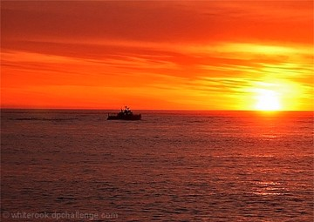



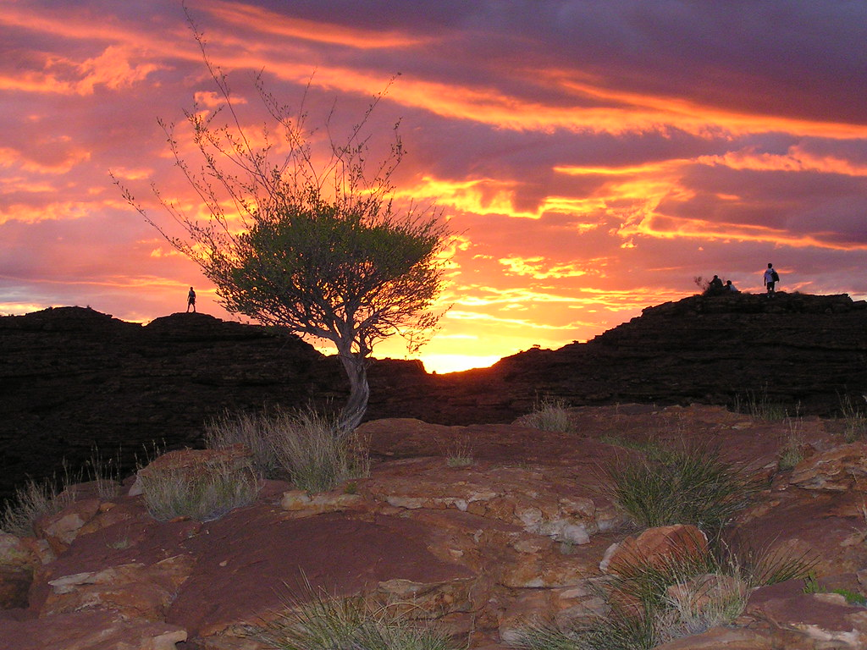
Wissenschaftliche fragestellung
Gibt es Unterschiede im ästhetischen Empfinden für Bilder von Sonnenuntergängen zwischen Personen die in unterschiedlichen geografischen Standorten aufgewachsen sind?
9/10
8/10
3/10
8/10

Slide 4
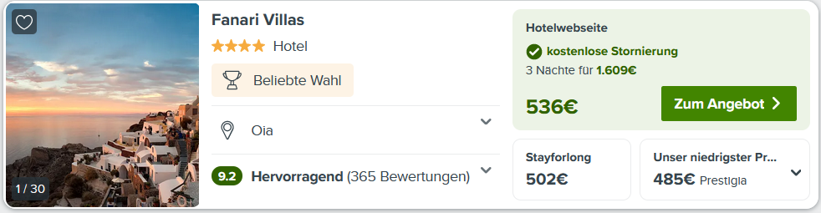

Anwendung
Marketing
Hotelwebseiten
Reiseziel Promotion
Welche Bilder sind am Besten für Werbung geeignet?
Regionsspezifische Werbung

Slide 5
Was ist Ästhetik?
Nicht einheitlich definierbar
Ästhetik: das stilvoll Schöne; Schönheit (Duden Definition 2)
vom gr. “aisthētikḗ (téchnē)“ = Wissenschaft vom sinnlich Wahrnehmbaren
Schönheit: „in seiner Art besonders reizvoll, ansprechend, sehr angenehm oder wohltuend auf das Auge oder Ohr wirkend“ (Duden Definition 1.b)
Subjektive Definition
Für meinen Versuch: “Wie stark motiviert Sie das Bild dort hin zu reisen?”
Marketing Kontext einbezogen
Assoziation zum Reisen → Weckt „schöne“ und erholsame Gefühle
Notes:
Ästhetik Definitionen bereit halten

Slide 6
Variablen und Versuchsbedingungen
80 Bilder – 10 pro Bildkategorie
Bildkategorien:
Bilder mit Meer – Bilder mit Landschaft
Sonne zu sehen – Sonne nicht zu sehen
Wolken zu sehen – Wolken nicht zu sehen
Bewertungsskala: 1-10 (schlechteste-beste)
Mean Opinion Score (MOS) - Durchschnitt aller Bewertungen
Aufwachsländer: Deutschland/Griechenland
N = 50-60 Versuchspersonen pro Land
Notes:
Die Bilder müsste ich dann wohl auch mittels einer einfachen Labelling Applikation noch selbst kategorisieren

Slide 7
Methode
Datensatz erstellen
Image-crawler für CreativeCommons (631 Bilder) + eigene Bilder (52) = 683 Bilder
Finales Bildmaterial herausfiltern
Datenerhebung von Griechen und Deutschen
Daten auswerten
10 möglichst repräsentative und ähnliche Bilder pro Bildkategorie – insgesamt 80
80 Bilder von 1 bis 10 nach Bewertungskriterium bewerten
MOS von Deutschen und Griechen pro Bildkategorie vergleichen
Benutzbare Bilder aussortieren und kategorisieren
Notes:
Zum Vergleich: Varianzanalyse
Falls dann Deutsche und Griechen andere Bewertungen haben: Modell erweitern um griechische und deutsche Bewertungen -> Somit ein deutsches und ein griechisches Modell trainieren

Slide 8
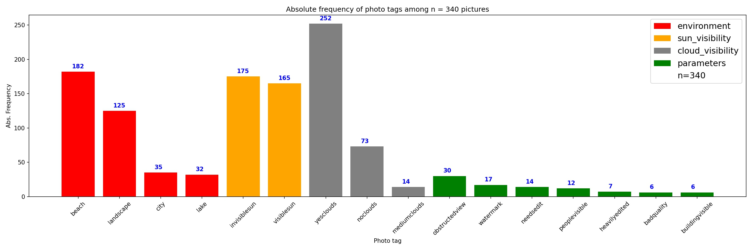
Bildlabels

Slide 9
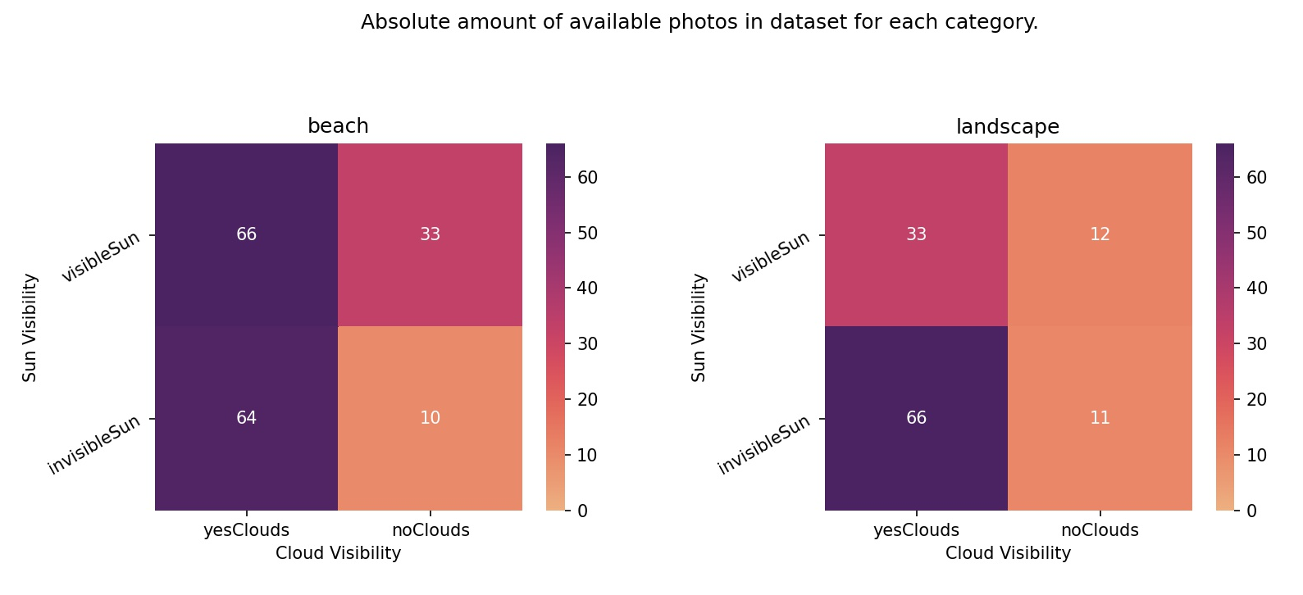
Bildkategorien

Slide 10
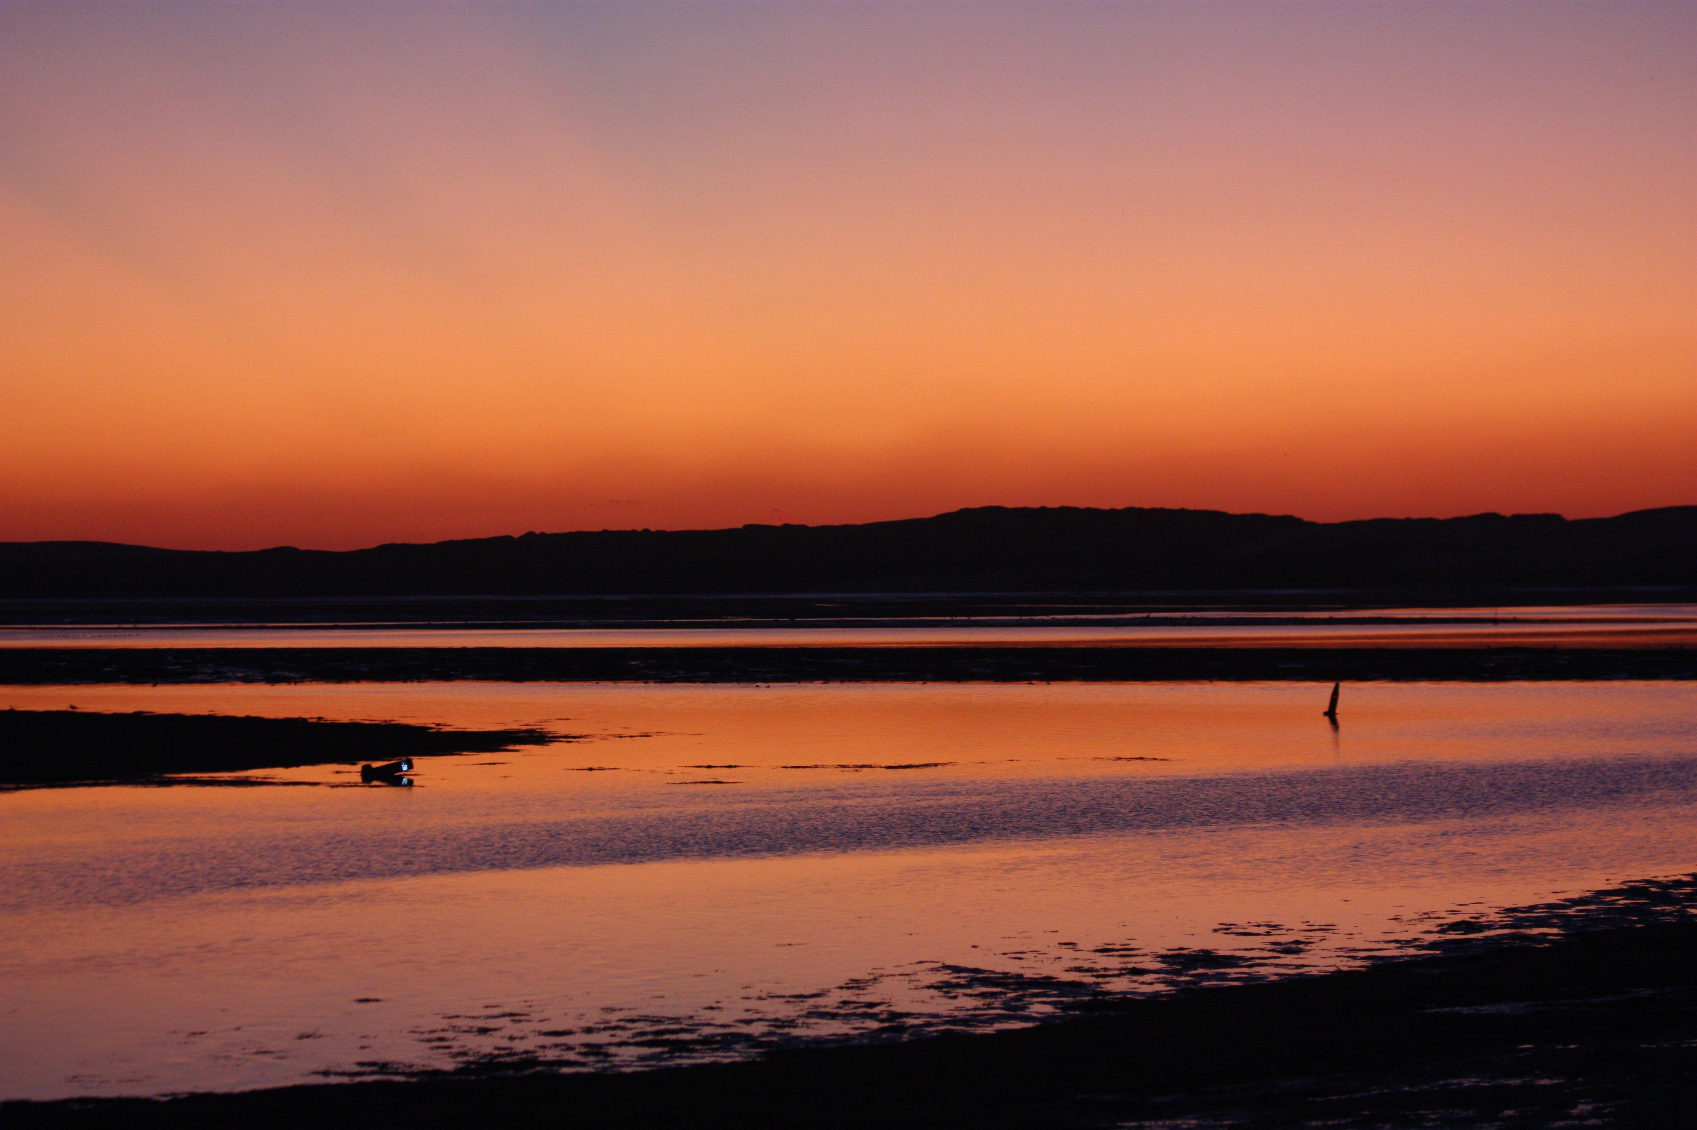
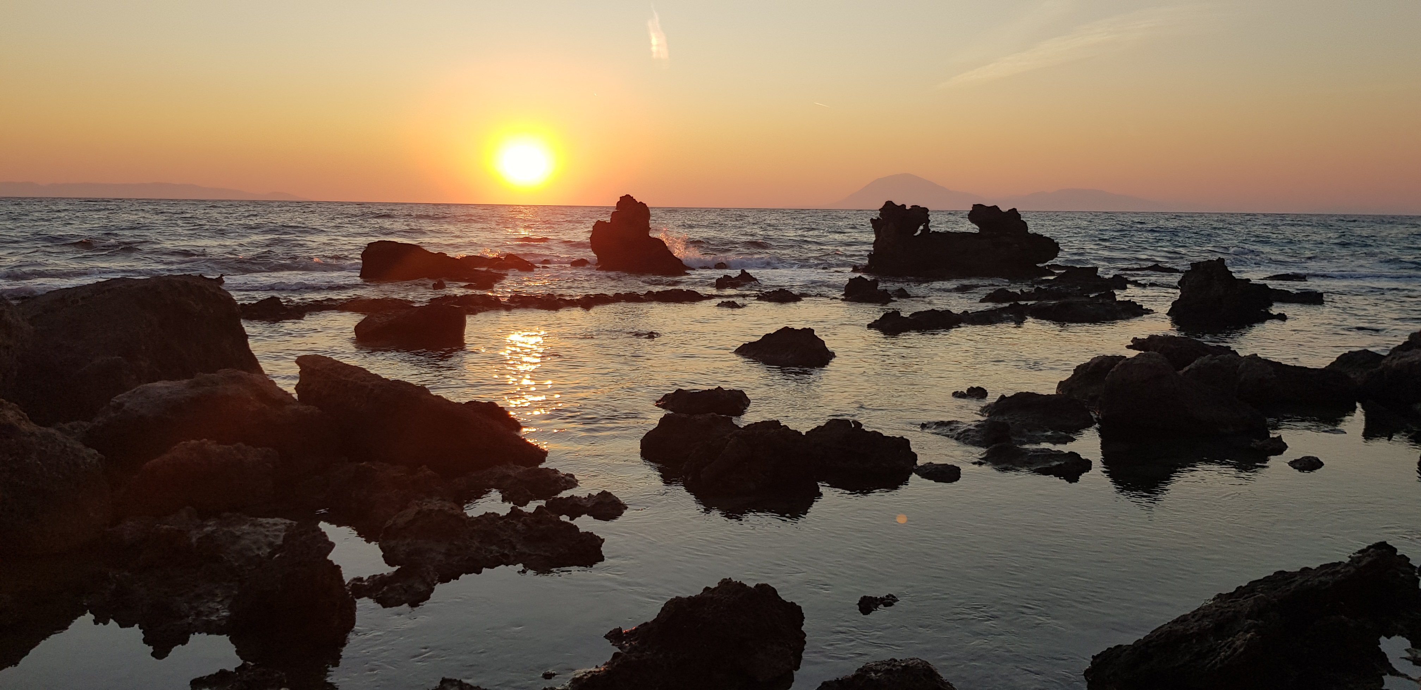
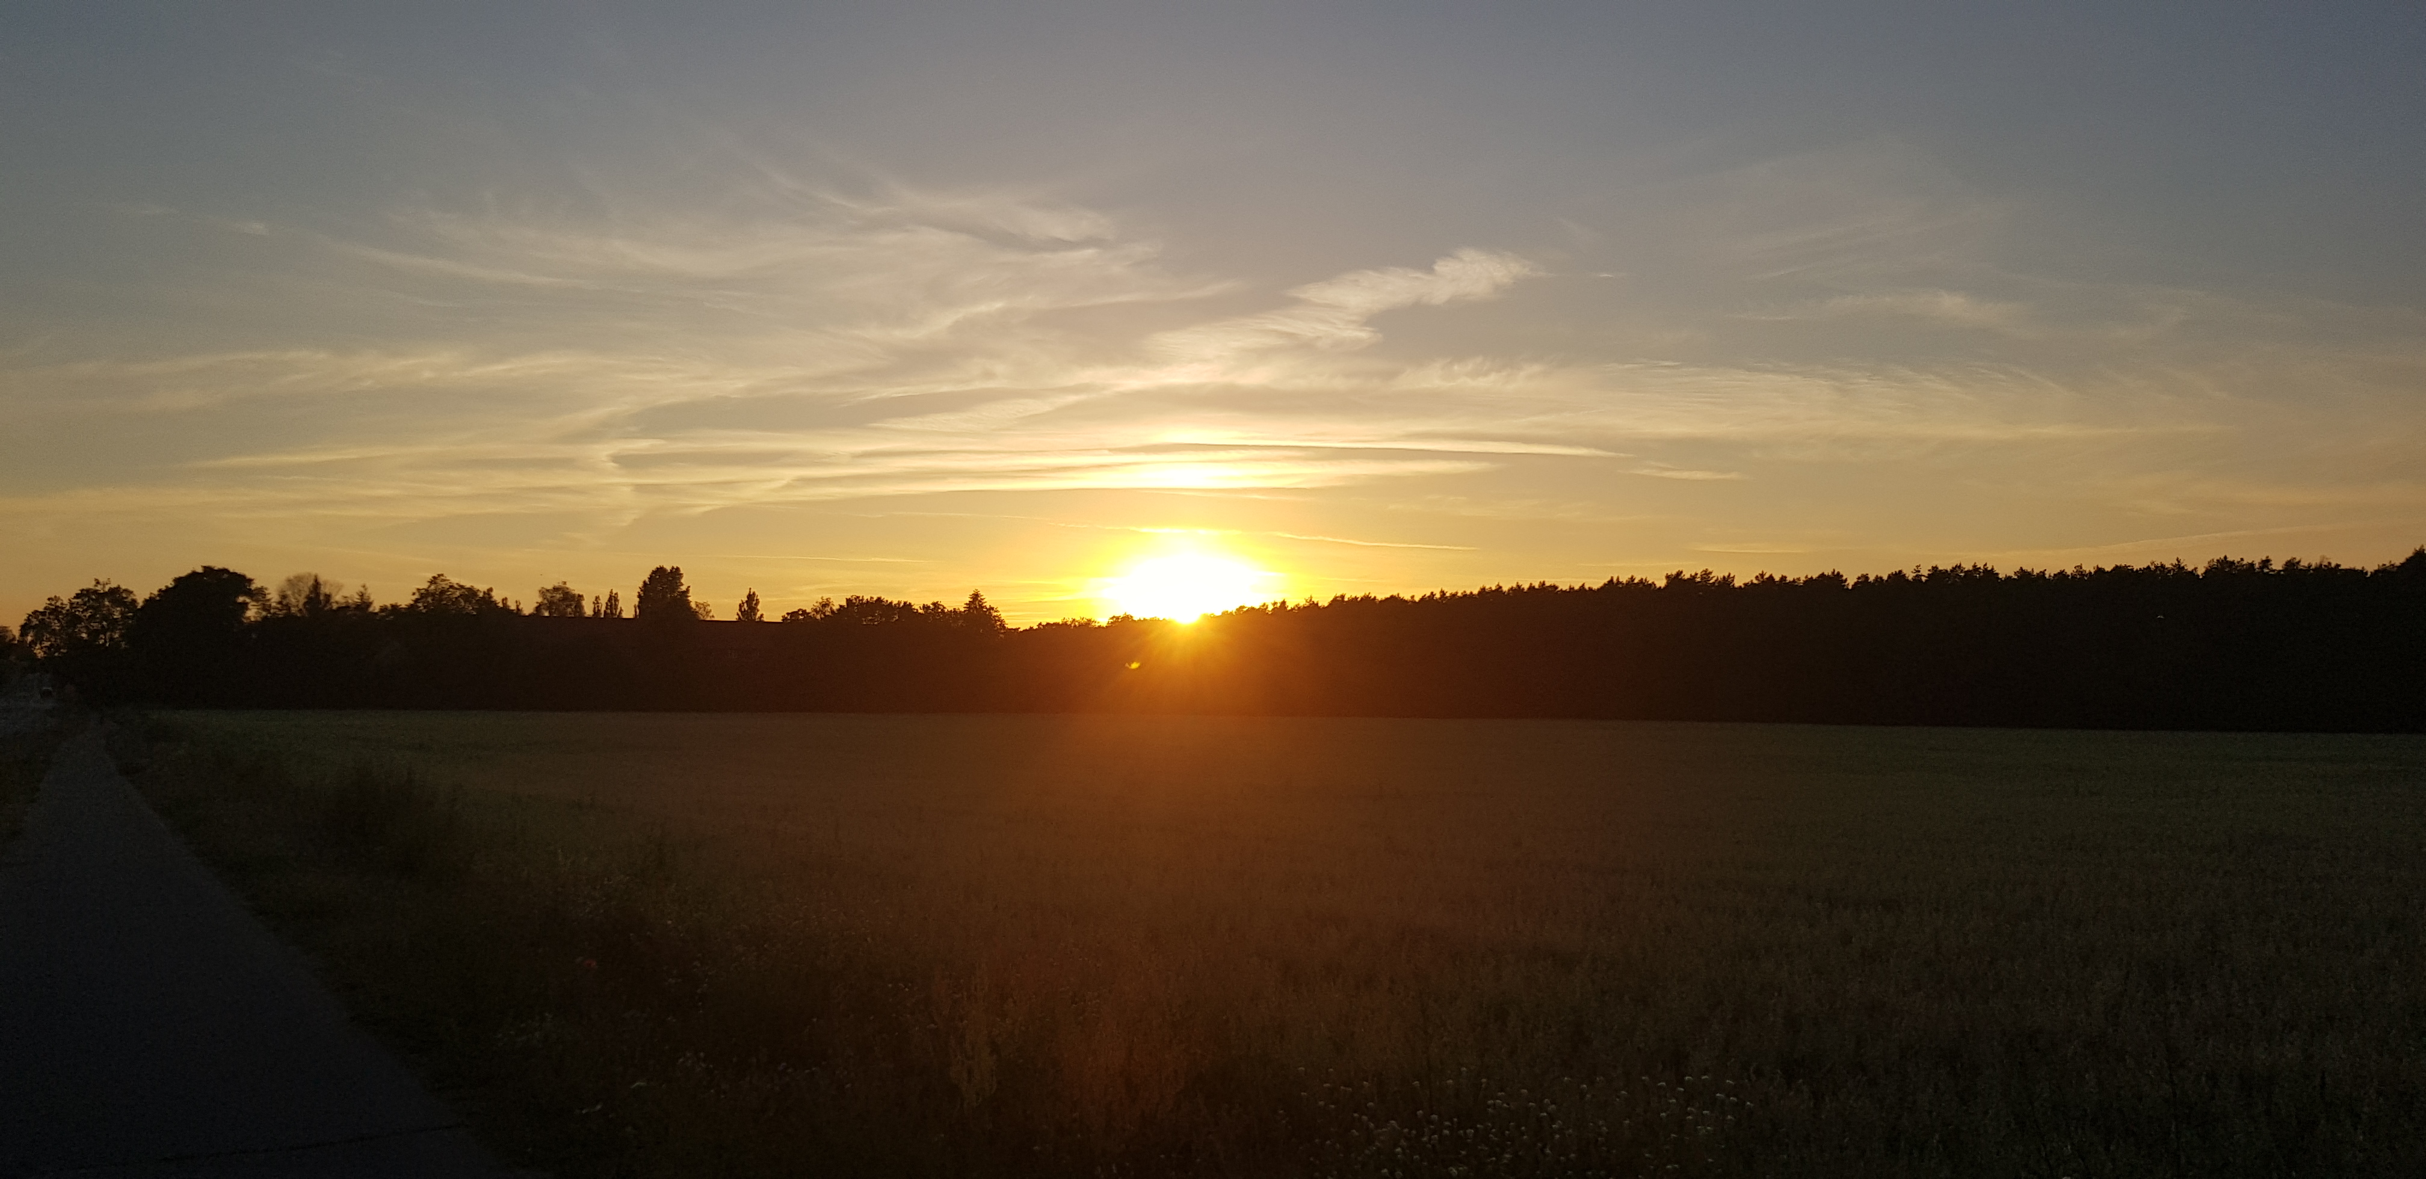
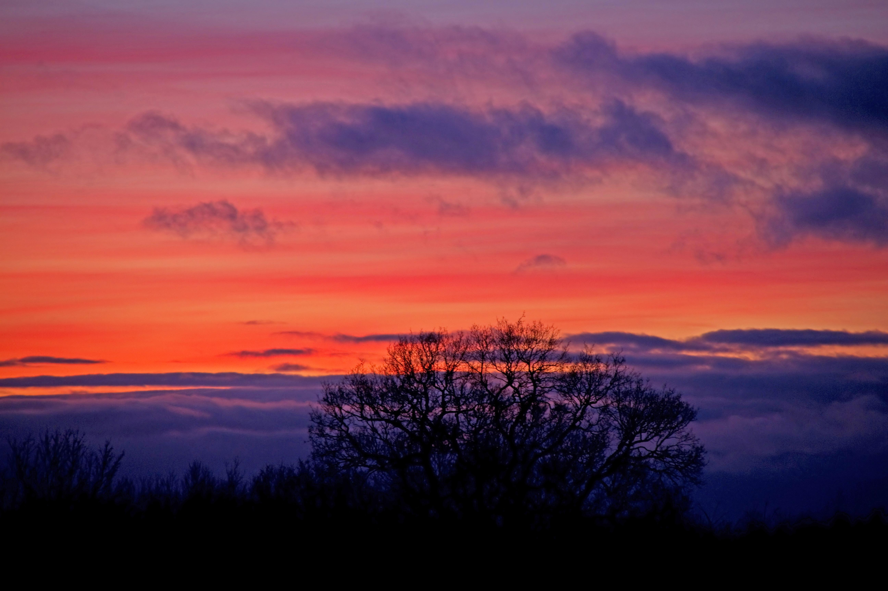
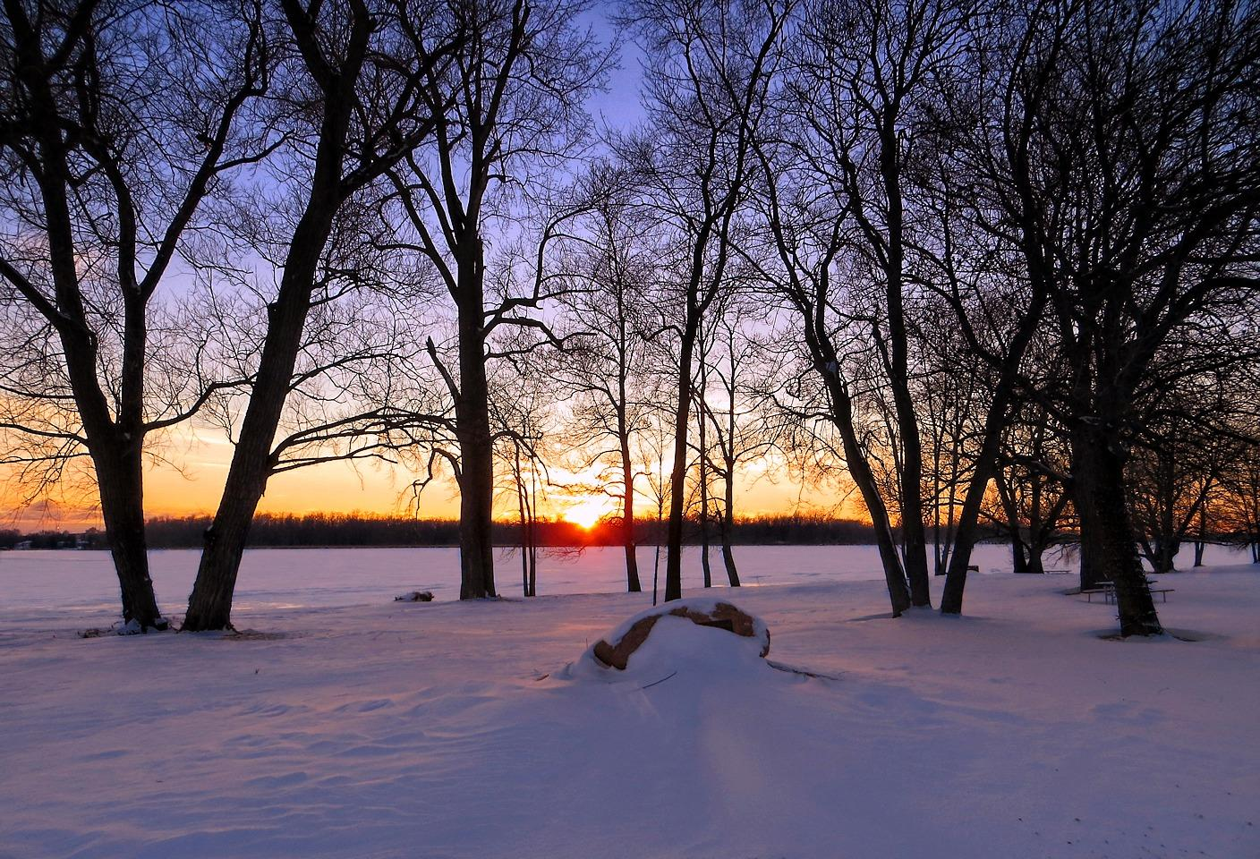
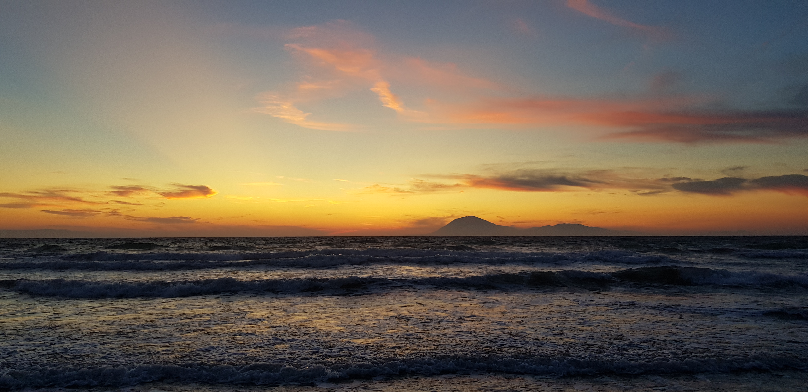
Stimuli - Beispielbilder
Eigenes Bildmaterial und aus creativecommons.org
beach – invisiblesun – noclouds (10)
beach – visiblesun – noclouds (33)
landscape – visiblesun – yesclouds (33)
landscape – invisiblesun – yesclouds (66)
beach – invisiblesun – yesclouds (64)
landscape – visiblesun – noclouds (12)

Slide 11
Mögliche Ergebnisse / Hypothesen
Wenn der Aufwachsort der Versuchspersonen für die ästhetische Wahrnehmung von Sonnenuntergangsbildern eine Rolle spielt, dann sollten sich die MOS bei der Beurteilung von Bildern von Deutschen und Griechen unterscheiden.
Wenn die Präsenz von Wolken auf Sonnenuntergangsbildern für die ästhetische Wahrnehmung solcher Bilder eine Rolle spielt, dann sollten die MOS von Bildern mit Wolken nach der Beurteilung von Versuchspersonen höher sein, als bei Bildern ohne Wolken.
Wenn die Präsenz von Stränden oder Meeren auf Sonnenuntergangsbildern für die ästhetische Wahrnehmung solcher Bilder eine Rolle spielt, dann sollten die MOS von Bildern mit Strand oder Meer nach der Beurteilung von Versuchspersonen höher sein, als bei Bildern ohne Strand oder Meer.
Wenn der Aufwachsort der Versuchspersonen und die Präsenz von Landschaften auf Sonnenuntergangsbildern für die ästhetische Wahrnehmung solcher Bilder eine Rolle spielen, dann sollten die MOS von Bildern mit Landschaft bei der Beurteilung von Deutschen höher sein, als bei der Beurteilung von Griechen.
Notes:
Wenn der Aufwachsort der Versuchspersonen für die ästhetische Wahrnehmung von Sonnenuntergangsbildern eine Rolle spielt, dann sollten sich die MOS bei der Beurteilung von Bildern von Deutschen und Griechen unterscheiden.

Slide 12
fragen?

Slide 13
Methode - Ablaufdiagramm
Modell für vorhersage von Ästhetik trainieren
Mit AVA Datensatz
Eigenen Bilddatensatz mit trainiertem Modell bewerten
Datenerhebung
Deutsche und Griechen
Ergebnisse vergleichen

